Slide 1
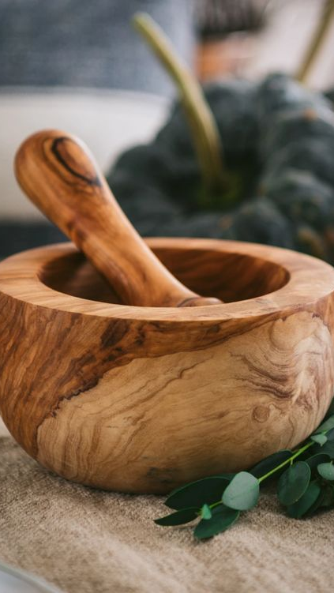
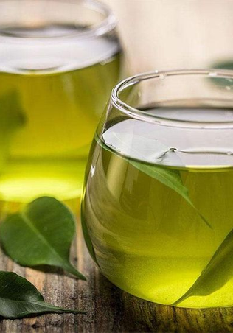
HERBARIUM
S. R. O.
“Hermóniu nájdete v našom herbariu”

Slide 2
ZÁKLADNÉ INFO
IČO: 50031287
DIČ: 1150031287
Radlinského 1725/55
PSČ: 026 01 Dolný Kubín

Slide 3
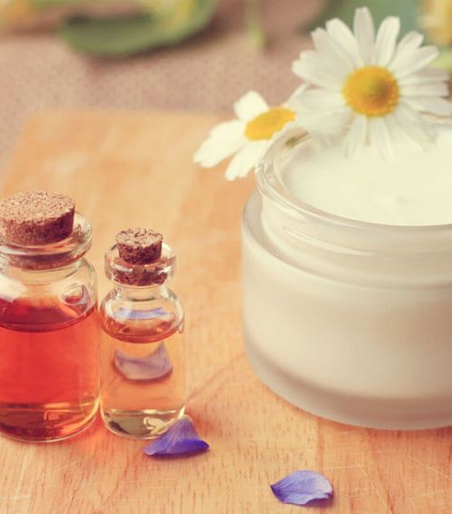
O NÁS
Spoločnosť Herbarium, s. r. o. bola založená v roku 2022. K výberu tejto témy nás viedol spoločný záujem skupiny na odbornom predmete Cvičnej firmy k bylinkám. Od začiatku sa venujeme bylinkám a ich spracovaniu. Zameriavame sa na online predaj. Týmto sme chceli dať do pozornosti a vrátiť zmysel starých prírodných liečivých metód, ktoré majú naši predkovia overené.

Slide 4
NAŠE PRODUKTY
ČAJ
MASŤ
VONNÉ VRECKO

Slide 5
ČAJ
Mäta prieporná
Ruža šípová
Pŕhľava dvojdomá
Medovka lekárska
Prvosienka jarná
Materina dúška

Slide 6
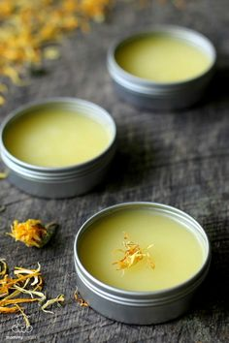
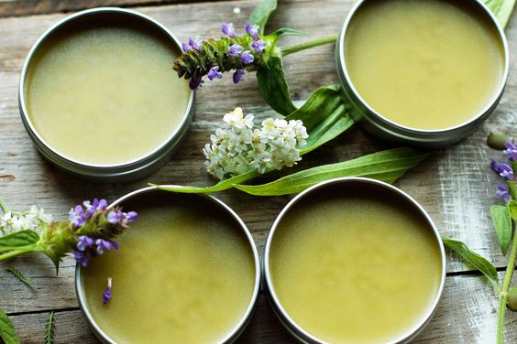
MASŤ
Nechtík lekársky
Levanduľa úzkolistá
Nadchovník

Slide 7
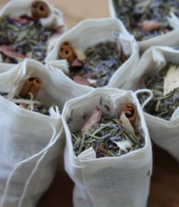
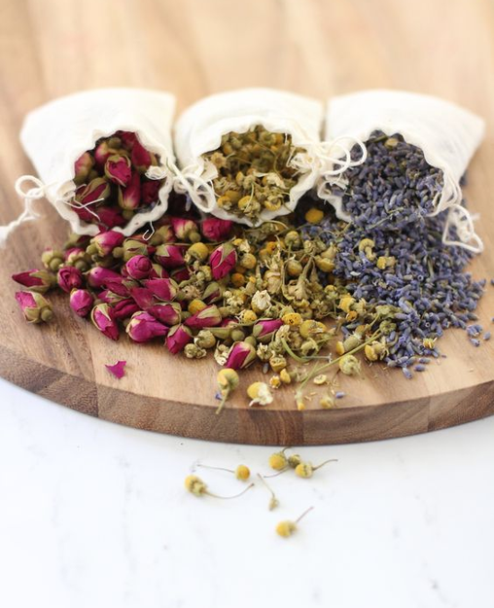
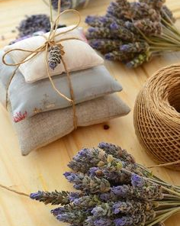
VONNÉ
VRECKO
Levanduľa úzkolistá
Dúška tymianová
Šalvia lekárska

Slide 8
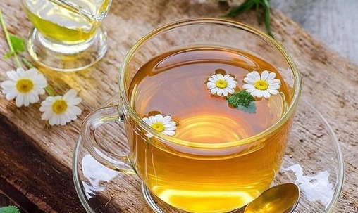
CENY NAŠICH
PRODUKTOV
Čaj 3 €
Masť 8 €
Vonné vrecko 4 €

Slide 9
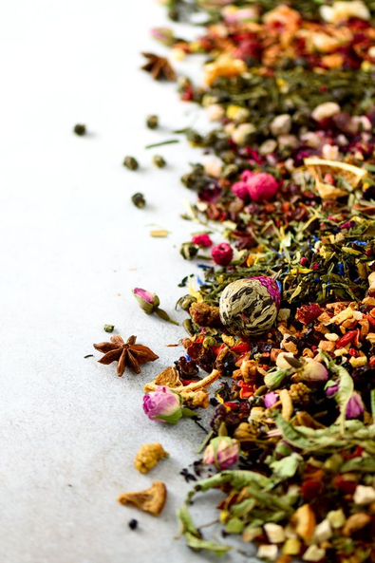
KONTAKTUJTE
NÁS
E-mail: oadkcfm@gmail.com
IG: vase.herbarium

Slide 10
ĎAKUJEME ZA POZORNOSŤ

